Slide 1
Számítógépes Grafika BSc
11. gyakorlat
Transparency
Projekt: http://cg.elte.hu/~bsc_cg/ujgyak/10/02_Transparency.zip

Slide 2
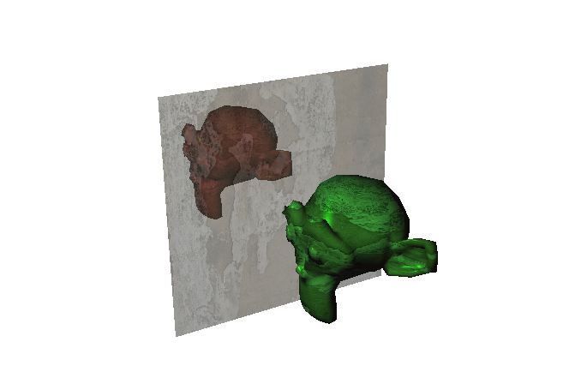
Áttekintés
Ebben a projektben áttekintjük, hogyan tudunk áttetsző objektumokat használni.

Slide 3
Feladat 1: Legyen a fal mindkét irányból nézve transzparens
A probléma forrása, hogy transzparens a fal az objektumok kirajzolási sorrendje miatt először a piros suzanne-t rajzoljuk ki. Ilyenkor a mögötte elhelyezkedő transzparens fal már a piros suzanne takarásában van így a mélységi tesztelésnél eldobjuk és nem rajzoljuk ki.
Megoldás: rajzoljuk ki utoljára a falat. ☺
Ez szuper, megnyugodhatunk, nem is kell tovább ezzel a projekttel foglalkoznunk.
Vagy még is?

Slide 4
Feladat 2: Rajzoljunk ki két áttetsző falat
Legyen a bal oldali fal x = -0.25-ben a jobb oldali fal pedig x = 0.25-ben.
Mi a probléma?
A kirajzolás sorrendjétől függően egyik irányban jól működik az áttetszőség, a másik irányban viszont az előző feladatnál látott effektus jelentkezik a falakra.
Megoldás: (Ötlet)
Attól függően, hogy x-ben hol van a kameránk, azaz honnan nézzük a két falat rajzoljuk ki helyes sorrendben a falakat.

Slide 5
Feladat 2: Rajzoljunk ki két áttetsző falat - Megoldás
// fal 1
if(m_camera.GetEye().x > 0)
wallWorld = glm::translate(glm::vec3(-0.25, 0, 0));
else
wallWorld = glm::translate(glm::vec3(0.25, 0, 0));
// fal 2
if (m_camera.GetEye().x > 0)
wallWorld = glm::translate(glm::vec3(0.25, 0, 0));
else
wallWorld = glm::translate(glm::vec3(-0.25, 0, 0));
Ezzel meg is vagyunk, most már tényleg végeztünk?

Slide 6
Feladat 3: Rajzoljunk ki tíz áttetsző falat
A headerben vegyünk fel egy vektort, amiben a falak x pozícióját fogjuk tárolni:
std::vector<float> m_wallPos;
Töltsük fel a vektort pozíciókkal az Init()-ben:
m_wallPos.reserve(10);
for (int i = 0; i < 10; ++i) {
m_wallPos.push_back(float(i) - 4.5f);
}

Slide 7
Feladat 3: Rajzoljunk ki tíz áttetsző falat
Rajzoljuk ki a 10 falat a Render()-ben:
for (float xtrans : m_wallPos) {
wallWorld = glm::translate(glm::vec3(xtrans, 0, 0));
m_program.SetUniform("world", wallWorld);
m_program.SetUniform("worldIT", glm::transpose(glm::inverse(wallWorld)));
m_program.SetUniform("MVP", m_camera.GetViewProj() * wallWorld);
m_program.SetUniform("Kd", m_wallColor);
glDrawElements(GL_TRIANGLES, 6, GL_UNSIGNED_INT, 0);
}
Helyes sorrend?
Házi feladat.

Slide 8
Feladat 3: Rajzoljunk ki tíz áttetsző falat
Rajzoljuk ki a 10 falat a Render()-ben:
for (float xtrans : m_wallPos) {
wallWorld = glm::translate(glm::vec3(xtrans, 0, 0));
m_program.SetUniform("world", wallWorld);
m_program.SetUniform("worldIT", glm::transpose(glm::inverse(wallWorld)));
m_program.SetUniform("MVP", m_camera.GetViewProj() * wallWorld);
m_program.SetUniform("Kd", m_wallColor);
glDrawElements(GL_TRIANGLES, 6, GL_UNSIGNED_INT, 0);
}
Helyes sorrend?
Házi feladat.

Slide 9
Feladat 4: ImGui – Fényforrás pozíciója
Tegyül lehetővé az ImGui segítségével a pontfényforrás helyének változtatását.
Ehhez vegyük fel a pozíciót tároló változót a headerben:
glm::vec3 m_lightPos = glm::vec3(5, 5, 5);
Töltsük fel uniformot a változó értékével a Render()-ben:
m_program.SetUniform("light_pos", m_lightPos);
Tegyük lehetővé ImGui segítségével az állítását:
ImGui::SliderFloat3("Light pos", &m_lightPos[0], -10, 10);

Slide 10
Feladat 5: ImGui – Falak pozíciója
Tegyül lehetővé az ImGui segítségével, hogy az összes fal pozíciója állítható legyen:
int i = 0;
for (float& xtrans : m_wallPos) {
ImGui::PushID(i);
ImGui::SliderFloat("wall x-pos", &xtrans, -10, 10);
ImGui::PopID();
++i;
}

